Slide 1
ERP优化总结方案

Slide 2
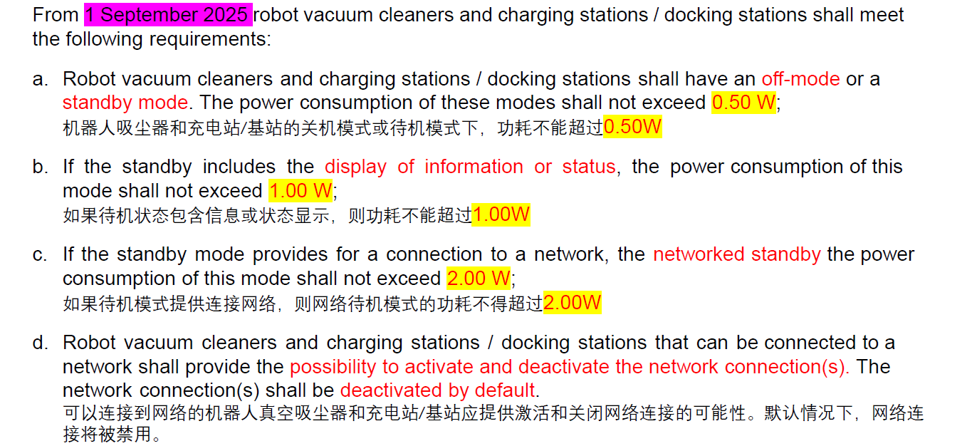
ERP：Energy-Related Products能源相关产品，欧洲CE认证的四大指令之一，另外三个指令分别是：LVD、EMC（电磁兼容指令）、ROHS。

Slide 3
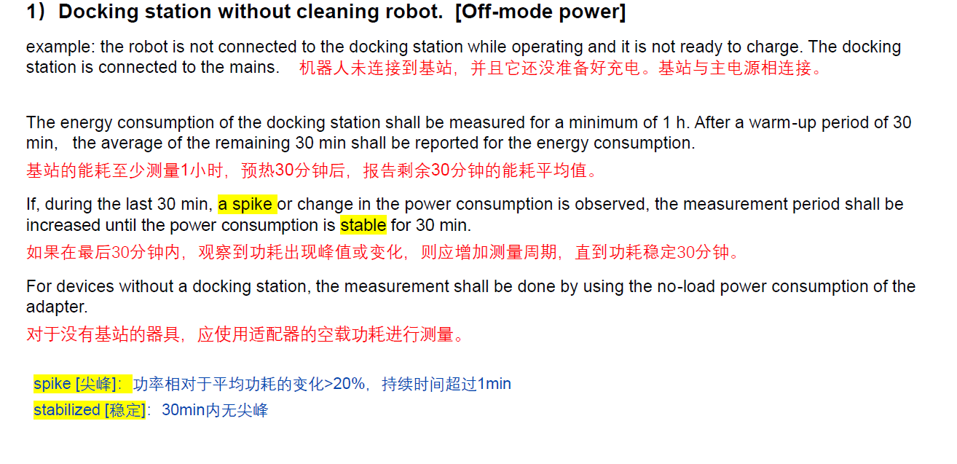

Slide 4
ERP指令集：
ERP测试指令

Slide 5
整体逻辑：
进入ERP：主机在基站上无任务（视频监控算任务）/断点续扫充电情况下，无基站任务(烘干 集尘 洗抹布 UV杀菌等)，10分钟后进ERP； 退出ERP：
1、外界打断：搬动/按键（任意一个）/app指令；
2、保护策略,：ERP下电量低于80%；
主机：
1、SOC降频降核，关闭部分电源和功能，卸载部分驱动；
2、MCU关闭部分外设和电源；
基站：接收主机底板发送的ERP指令，关灯，配即热模组UART，关闭P3V3_OTHERS。
单基站：检测到电流小于80mA，10分钟后进ERP，关灯，配即热模组UART，关闭P3V3_OTHERS。
退出ERP的表现：
1、外界打断：亮灯；
2、保护策略：无。

Slide 6
历史项目改版核心要点：----我拿到项目应该怎么干？？？
序号 | 改版点 | 说明 | 备注
1 | 主机新电源树 | 按照新电源树重新设计 | 扫地机研发平台电源树
2 | WIFI复位小板 | 复位按键信号主板端需要上拉为P3V3，小板需要删除上拉，小板端不能上拉为P3V3_OTHERS，可以在右侧选择合适的复位小板 | WIFI复位小板型号整理
3 | 主机回充灯板 | 确认回充灯供电，若接P3V3_OTHERS，则需要改版
4 | 驱动轮卡位 | 需和结构确认该项目是否支持卡位，若不支持，则结构同步需要修改
5 | 基站电源板 | 小充电不需要修改 单集尘基站需要修改为0.17W电源板 正常基站需要修改为0.1W电源板
6 | 基站MCU板 | 单集尘基站需要关闭边上两个远场发射灯

Slide 7
MR133平台方案汇总
序号 | 领域 | 改动思路 | 详细改动点
1 | 电子 | 1、电源域重新划分，关闭部分电源 2、电路重新设计选型，降低漏电 | 1、不需要工作的电源统一挪到PSYS/P3V3_OTHERS/DIS_5V等，需要工作的电源统一挪到P3V3/P5V等； 2、驱动轮、风机上拉漏电、分压漏电等重新设计，减少漏电； 3、WIFI复位按键小板去掉复位键上拉。
2 | 软件 | 1、SOC降频降核，卸载不必要驱动，WIFI低功耗等 2、MCU关闭部分电源，漏电IO配置 3、中台优化控制逻辑 | 1、SOC主频降为1核1.0G，卸载CAMERA等驱动，关闭PMIC部分电源BLDO5等，WIFI低功耗； 2、MCU关闭P3V3_others、PSYS、DIS_+5V、驱动轮、左杀车、右刹车、风机PWM，按键复位上拉在ERP和非ERP模式配成输入上拉 ； 3、中台发起ERP模式，兼容休眠模式。
3 | 结构 | 驱动轮卡位

Slide 8
MR813平台方案汇总
序号 | 领域 | 改动思路 | 详细改动点
1 | 电子 | 1、电源域重新划分，关闭部分电源 2、电路重新设计选型，降低漏电 | 1、不需要工作的电源统一挪到PSYS/P3V3_OTHERS/DIS_5V等，需要工作的电源统一挪到P3V3/P5V等； 2、驱动轮、风机上拉漏电、分压漏电等重新设计，减少漏电； 3、WIFI复位按键小板去掉复位键上拉。
2 | 软件 | 1、SOC降频降核，卸载不必要驱动，WIFI低功耗等 2、MCU关闭部分电源，漏电IO配置 3、中台优化控制逻辑 | 1、SOC主频降为1核1.0G，卸载CAMERA等驱动，关闭语控，关闭PMIC部分电源BLDO3等，WIFI低功耗； 2、MCU关闭P3V3_others、PSYS、DIS_+5V、驱动轮、左刹车 、右刹车、风机PWM；PG9 在ERP和非ERP模式配成输入上拉 ；关闭PA1（指示灯和补光灯前端LDO电源使能） 3、中台发起ERP模式，兼容休眠模式。
3 | 结构 | 驱动轮卡位

Slide 9
MR527/MR536平台方案汇总
ERP

Slide 10
基站方案汇总
序号 | 分类 | 改动点
1 | 小充电座 | 不需要改动。
2 | 单集尘 | 1、基站电源板变更为0.17W； 2、基站控制板两边远场发射灯删除。
3 | 正常基站 | 1、基站电源板变更为0.17W或0.1W；（后续摸底评估） 2、基站控制板关闭P3V3_OTHERS； 3、基站控制板关闭即热模组串口。
4 | 结构驱动轮卡位

Slide 11
各项目ERP具体改动点
各项目ERP具体改动点
扫地机研发平台电源树
扫地机研发平台电源树

Slide 12
MR133平台---R2427项目---详细数据
控制 | 电源域 | 模块 | 优化前功耗(W)(20V) | 优化后功耗(W)(20V)
MCU | P3V3 | MCU、ADC模拟开关、IMU、回充等 | 0.214 | 0.214
 | P3V3_others | 运放、尘盒霍尔、水箱霍尔、撞板光耦、抹布霍尔、抹布光耦、超声波等 | 0.28
 | PWR_MOTOR | 左右驱动轮等 | 0.5
 | PSYS | 边刷、滚刷、滚刷升降、风机、下视、沿边、抹布电机、抹布升降电机等 | 0.16
 | DIS_+5V | 驱动轮、风机信号上拉、进水泵等 | 0.02
 | P5V部分模块 | 线激光、USB、出水泵、按键灯效、LDS等 | 0.018 | 0.018
SOC | PMIC | SOC、EMMC、DDR、WIFI、Camera | 1.7 | 0.85
合计 |  |  | 2.872 | 1.082
总功耗：AC 237V 基站0.42W，主机1.36W，合计1.78W，30s心跳包唤醒WIFI退出休眠，15min平均功耗1.87W，达标。

Slide 13
MR133平台---R2427项目---问题点总结
序号 | 领域 | 问题点 | 解决方案 | 长期优化方案
1 | 电子 | 复位按键上P3V3_OTHERS供电，该电源断电后会导致电平跌落，SOC误认为机器需要复位，会反复复位。 | 修改BOM，SOC端上拉改为2K，MCU端上拉电阻去掉，MCU内部配置为输入上拉。 | 主板上拉电阻改为P3V3，小板去掉上拉电阻。
2 | 电子 | 驱动轮/风机负载端上拉P5V漏电0.044W | 软件配置IO口为浮空输入。 | 上拉修改为P5V_OTHERS。
3 | 电子 | 线激光运放漏电0.018W | 无 | 电源修改为P5V_OTHERS。
4 | 软件 | Camera驱动无法卸载 | 软件拉通全志解决该问题。 | /
5 | 软件 | WIFI功耗高 | WIFI只保留STA联网，降功耗。 | /
6 | 软件 | MCU IO口配置错误 | 修改软件代码 | /
7 | 软件 | 中台逻辑不一致，ERP和休眠模式分开 | ERP合入休眠模式 | /
6 | 软件 | WIFI低功耗无法长期进入 | release版本30s发送一次心跳包，其余时间休眠。 | /

Slide 14
MR133平台---下一步优化方案
序号 | 优化方向 | 预估功耗收益(20V) | 导入项目
1 | 驱动轮/风机负载端上拉，线激光运放供电改为P5V_OTHERS。 | 0.02W | R2484
2 | 关闭ADC模拟开关 | 0.06W | R2484
3 | ACDC电源板效率提高到85% | 0.09W | TBD
4 | WIFI独立工作唤醒SOC | 0.7W | TBD

Slide 15
MR813平台---R2416项目---详细数据
控制 | 电源域 | 模块 | 优化前功耗(W)(20V) | 优化后功耗(W)(20V)
MCU | P3V3 | MCU、ADC模拟开关、IMU、回充等 | 0.21 | 0.21
 | P3V3_others | 运放、尘盒霍尔、水箱霍尔、撞板光耦、抹布霍尔、抹布光耦、超声波等 | 0.56
 | PWR_MOTOR | 左右驱动轮等 | 0.5
 | PSYS | 边刷、滚刷、滚刷升降、风机、下视、沿边、抹布电机、抹布升降电机等 | 0.418
 | DIS_+5V | 驱动轮、风机信号上拉、进水泵等 | 0.312
 | P5V部分模块 | 线激光、USB、出水泵、按键灯效、LDS等
SOC | PMIC | SOC、EMMC、DDR、WIFI、Camera | 1.88 | 0.88
合计 |  |  | 3.86 | 1.09
总功耗：AC 237V 基站0.42W，主机1.35W，合计1.77W，30s心跳包唤醒WIFI退出休眠，15min平均功耗---1.85W

Slide 16
MR813平台---R2416项目---问题点总结
序号 | 领域 | 问题点 | 解决方案 | 长期优化方案
1 | 电子 | 复位按键上P3V3_OTHERS供电，该电源断电后会导致电平跌落，SOC误认为机器需要复位，会反复复位。 | 修改BOM，SOC端上拉改为2K，MCU端上拉电阻去掉，MCU内部配置为输入上拉。 | 主板上拉电阻改为P3V3，小板去掉上拉电阻。
2 | 软件 | Camera驱动无法卸载 | 软件拉通全志解决该问题。 | /
3 | 软件 | WIFI功耗高 | WIFI只保留STA联网，降功耗。 | /
4 | 软件 | 中台逻辑不一致，ERP和休眠模式分开 | ERP合入休眠模式 | /
5 | 软件 | WIFI低功耗无法长期进入 | release版本30s发送一次心跳包，其余时间休眠。 | /
6 | 软件 | 底板进ERP后中台概率误打开下视 | 修复bug

Slide 17
MR813平台---下一步优化方案
序号 | 优化方向 | 预估功耗收益(20V) | 导入项目
1 | 关闭ADC模拟开关 | 0.06W | TBD
2 | ACDC电源板效率提高到85% | 0.09W | TBD
3 | WIFI独立工作唤醒SOC | 0.7W | TBD

Slide 18
MR112平台---R2422项目---汇总
序号 | 领域 | 改动思路 | 详细改动点
1 | 电子
2 | 软件 | 1、SOC降频降核，卸载不必要驱动，WIFI低功耗等 2、中台优化控制逻辑 | 1、SOC单核1G，WIFI低功耗； 2、中台发起ERP模式，兼容休眠模式。
3 | 结构 | 驱动轮卡位
AC 237V，基站0.45W，主机1.45W，合计1.9W，5min唤醒一次WIFI，15分钟平均功耗---TBD

Slide 19
待机低功耗优化总结方案
---王玉奇 2024/7

Slide 20
整体逻辑：
进入待机功耗：主机在基站外原地不动（暂停、故障、待机等）十分钟后，进入休眠； 退出待机功耗：外界打断：搬动/按键（任意一个）/app指令；
主机：
底板：关闭PSYS、DIS_+5V（P5V_OTHERS）、驱动轮 （含刹车）、风机PWM、左右线激光、LDS、灯效；关闭PA1（指示灯和补光灯前端LDO电源使能）
核心板：wifi低功耗，卸载camera驱动。
适用平台：所有平台。

Slide 21
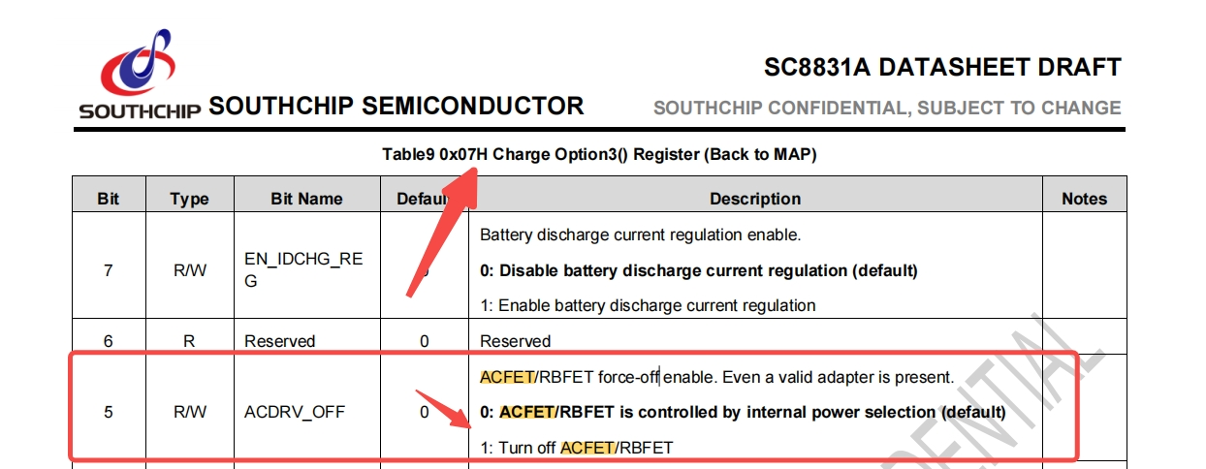
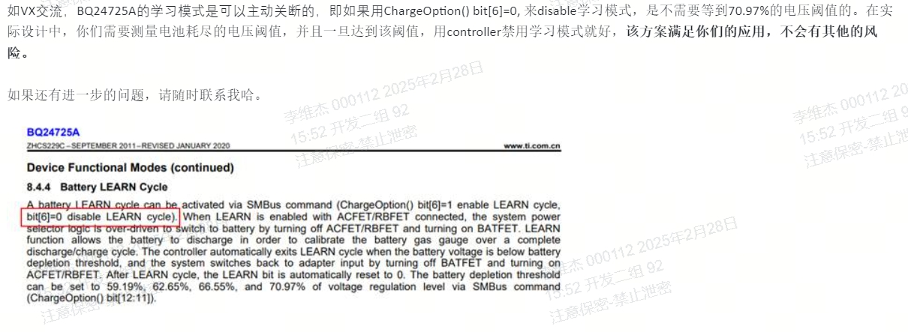
非联网模式0.5W
针对非联网模式0.5W实现方案进行补充：
具体软件方案逻辑：
如果主机未进行过联网/恢复过出厂设置，在满足充满电后主机+基站2W以内的方案基础上，需要关闭充电芯片的ACFET/RBFET以进行基站给主机供电断开，主机用电由电池包供电，当主机电池包电压降低到16.35V进行重新开启MOS进行复充。该措施仅仅落实到非联网机器，联网机器不需要执行这个措施，该措施会导致如果用户在复充前执行了清扫任务，会损失约5%左右电量
1、针对SC8831充电芯片实现方式，通过配置如下寄存器进行实现
2、针对BQ24725A充电芯片实现方式，通过配置启动与禁用学习模式进行实现

Slide 22
各平台待机功耗配置：
平台 | 项目 | 关闭项
MR133 | R2427 | MCU：关闭PSYS（PA11）、DIS_+5V（PE0）、驱动轮（PG6）、PE7（左杀车）、PG15 （右刹车）、PB0（风机PWM），关闭灯效 SOC：WIFI低功耗、卸载CAMERA驱动
MR813 | R2416 | MCU：关闭PSYS（PA11）、DIS_+5V（PE0）、驱动轮（PG6）、PE7（左杀车）、PG15 （右刹车）、PB0（风机PWM），关闭灯效 SOC：WIFI低功耗、卸载CAMERA驱动
MR527 | R2473 | MCU：关闭PSYS（PH12）、驱动轮（PF0）、左杀车（PF1）、右刹车 （PF3）、风机PWM（PD5），关闭灯效 SOC：WIFI低功耗、卸载CAMERA驱动

Slide 23
ERP和待机低功耗的差异
序号 | ERP | 待机低功耗
1 | 关闭P3V3_OTHERS | 不涉及
2 | SOC降频降核 | 不涉及
3 | 关闭PMIC部分电源 （MR133 BLDO5） (MR813 BLDO3) | 不涉及
4 | 关闭语控 | 不涉及
5 | 基站内 | 基站外
6 | 基站+主机功耗小于2W | 主机功耗2.8W左右

